Slide 1
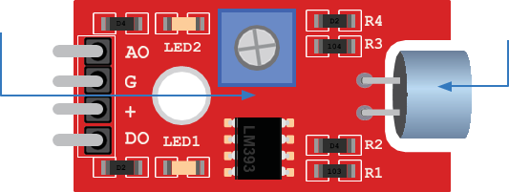
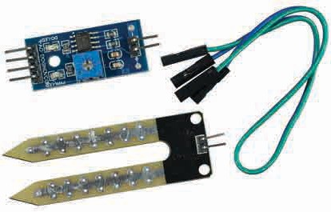

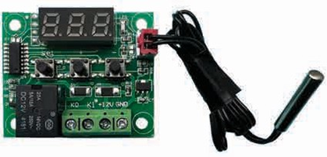
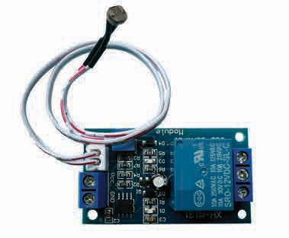
BÀI 13. MẠCH ĐIỆN ĐIỀU KHIỂN VÀ MÔ ĐUN CẢM BIẾN

Slide 2
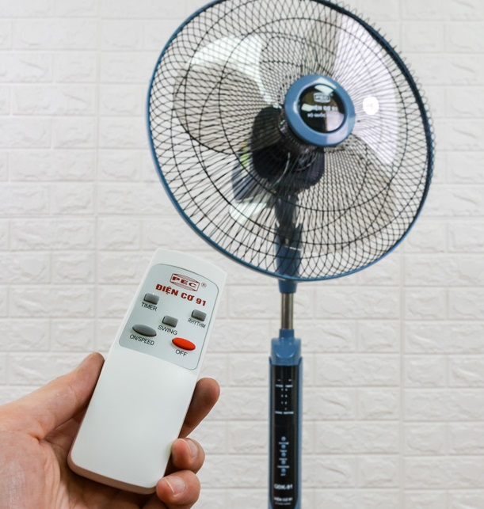
Có thể bật, tắt, chọn tốc độ của quạt điện Hình 13.1 bằng những cách nào?
Hình 13.1. Quạt điện

Slide 3
Có thể bật, tắt, chọn tốc độ của quạt điện Hình 13.1 bằng những cách nào?
Hình 13.1. Quạt điện
Sử dụng các nút bấm trên quạt.
Sử dụng điều khiển từ xa.

Slide 4
1. Quan sát hình 13.2. và cho biết mạch điện điều khiển gồm có những bộ phận nào
Thiết bị đóng cắt
Phụ tải điện
Nguồn điện
Nguồn điện
Hình 13.2. Sơ đồ khối mạch điện điều khiển

Slide 5
1. Quan sát hình 13.2. và cho biết mạch điện điều khiển gồm có những bộ phận nào
Thiết bị đóng cắt
Phụ tải điện
Nguồn điện
Nguồn điện
Hình 13.2. Sơ đồ khối mạch điện điều khiển
Mạch điện điều khiển gồm có nguồn điện; thiết bị đóng cắt và điều khiển; phụ tải điện.

Slide 6

BÀI 13. MẠCH ĐIỆN ĐIỀU KHIỂN VÀ MÔ ĐUN CẢM BIẾN
I.Mạch điện điều khiển
1.Sơ đồ khối mạch điện điều khiển
- Mạch điện điều khiển có chức năng điều khiển đóng, cắt nguồn điện cấp cho phụ tải điện
- Mạch điện gồm
+ Nguồn điện
+ Thiết bị đóng cắt: công tắc, nút bấm cơ khí, tiếp điểm đóng, cắt.
+ Điều khiển trực tiếp bằng tay lên công tắc, nút bấm cơ khí; từ xa hoặc tự động lên tiếp điểm đóng, cắt.

Slide 8
1. Quan sát hình 13.4. và cho biết mô đun cảm biến gồm các phần từ nào? Chức năng của các phần tử đó là gì
Nguồn điện
Phụ tải điện
Tiếp điểm đóng cắt
Mạch điện từ
Cảm biến
MÔ ĐUN CẢM BIẾN
Hình 13.4. Sơ đồ khối mạch điện điều khiển sử dụng mô đun cảm biến

Slide 9
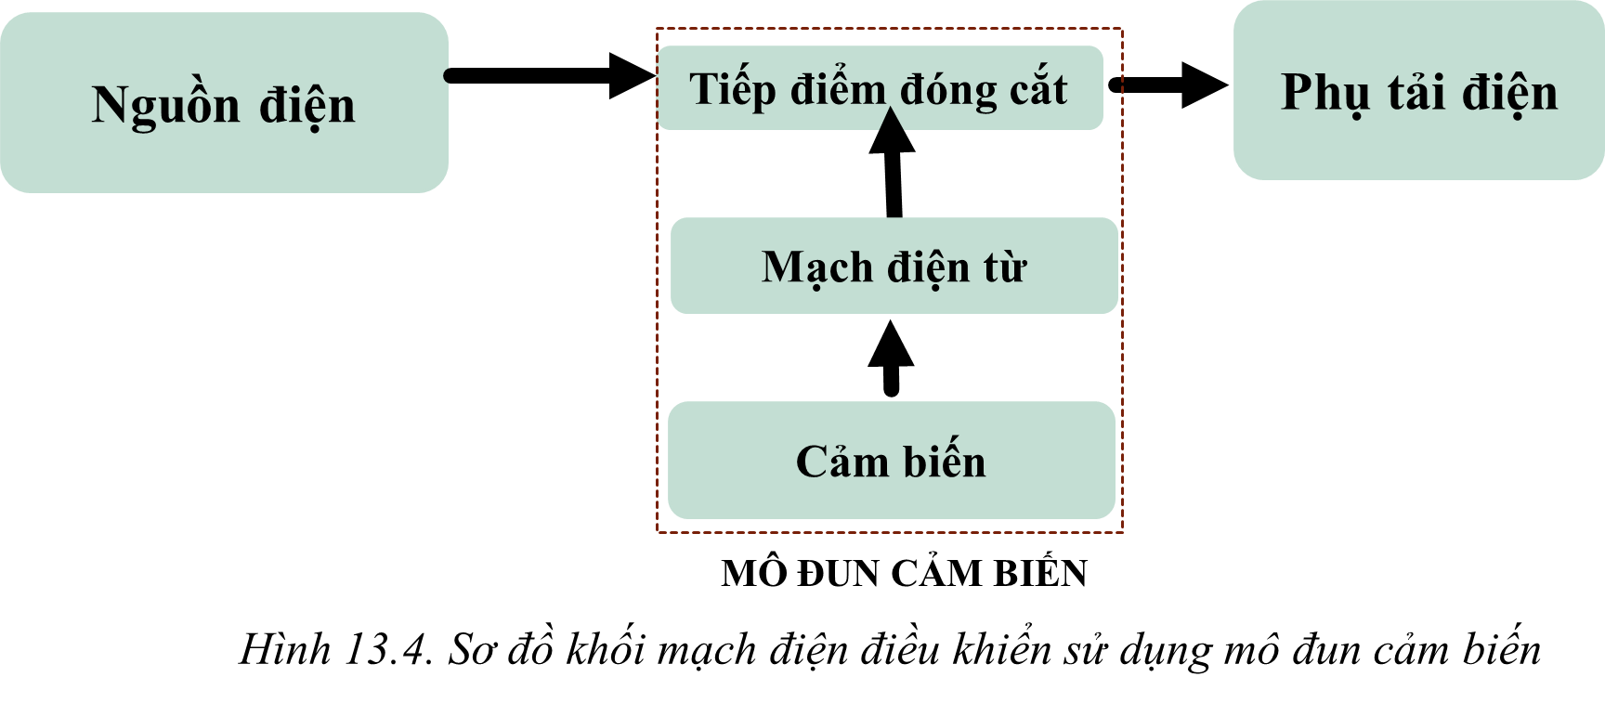
Quan sát Hình 13.4 và cho biết: Mô đun cảm biến gồm có các phần tử nào? Chức năng của các phần tử đó là gì?
- Cảm biến: Cảm nhận và biến đổi các tín hiệu đầu vào (ánh sáng, nhiệt độ, độ ẩm, áp suất, chuyển động,...) thành tín hiệu đầu ra để đưa vào mạch điện tử xử lí.
- Mạch điện tử: Nhận và xử lí tín hiệu đầu ra của cảm biến để điều khiển tiếp điểm đóng, cắt.
- Tiếp điểm đóng cắt: Nhận tín hiệu từ mạch điện tử để đóng, cắt nguồn điện cấp cho phụ tải điện.

Slide 10
BÀI 13. MẠCH ĐIỆN ĐIỀU KHIỂN VÀ MÔ ĐUN CẢM BIẾN
I.Mạch điện điều khiển
2.Mạch điện điều khiển sử dụng mô đun cảm ứng
Mô đun cảm biến gồm:
- Cảm biến: Cảm nhận và biến đổi các tín hiệu đầu vào (ánh sáng, nhiệt độ, độ ẩm, áp suất, chuyển động,...) thành tín hiệu đầu ra để đưa vào mạch điện tử xử lí.
- Mạch điện tử: Nhận và xử lí tín hiệu đầu ra của cảm biến để điều khiển tiếp điểm đóng, cắt.
- Tiếp điểm đóng cắt: Nhận tín hiệu từ mạch điện tử để đóng, cắt nguồn điện cấp cho phụ tải điện.

Slide 11
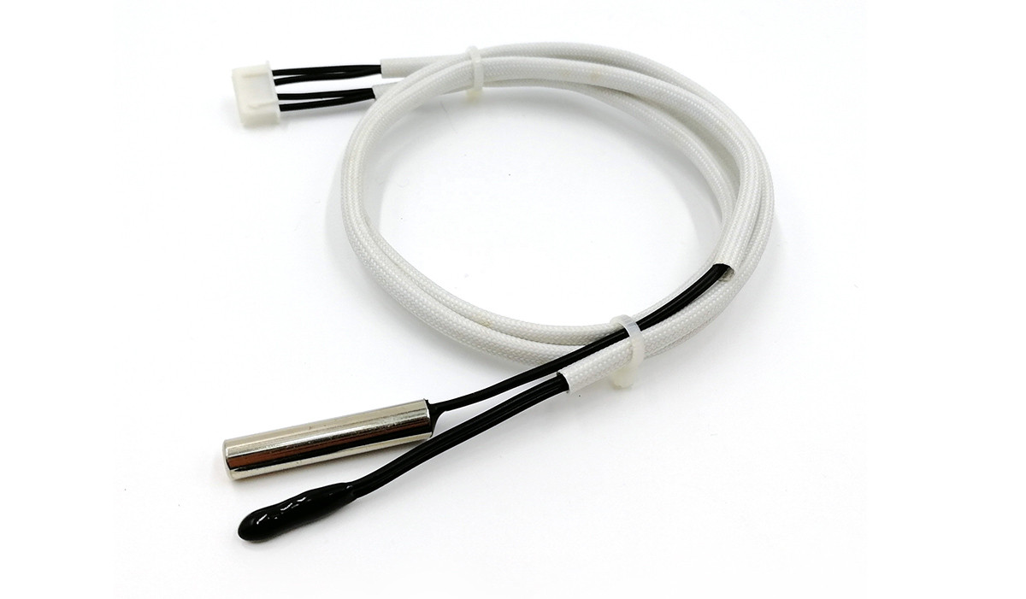
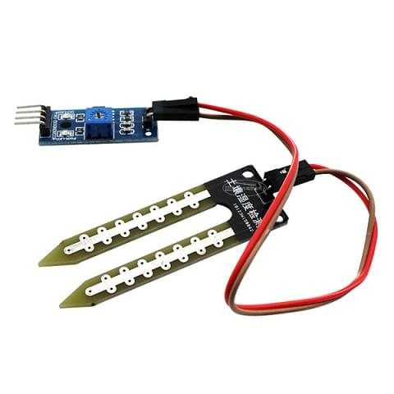
Quan sát hình dưới cho biết
1.Kể tên một số loại mô đun cảm biến.
2. Theo em tín hiệu đầu vào, mô đun cảm biến được phân loại như thế nào?
b)
a)
c)
Một số cảm biến thông dụng

Slide 12
Quan sát hình dưới cho biết
1.Kể tên một số loại mô đun cảm biến.
2. Theo em tín hiệu đầu vào, mô đun cảm biến được phân loại như thế nào?
1.Một số loại mô đun cảm biến:
-Theo tín hiệu đầu vào: Mô đun cảm biến ánh sáng; Mô đun cảm biến nhiệt độ; Mô đun cảm biến độ ẩm; Mô đun cảm biến hồng ngoại.
- Theo nguyên lí làm việc: Mô đun cảm biến quang dẫn; Mô đun cảm biến nhiệt điện trở.
- Theo tính năng và ứng dụng: Mô đun cảm biến báo cháy; Mô đun cảm biến khí độc hại; Mô đun cảm biến chuyển động.
2. Theo em tín hiệu đầu vào, mô đun cảm biến được phân loại: Mô đun cảm biến ánh sáng; Mô đun cảm biến nhiệt độ; Mô đun cảm biến độ ẩm; Mô đun cảm biến hồng ngoại...
a)
b)
c)
Một số cảm biến thông dụng

Slide 13
BÀI 13. MẠCH ĐIỆN ĐIỀU KHIỂN VÀ MÔ ĐUN CẢM BIẾN
II.Một số mô đun cảm biến trong mạch điện điều khiển
1.Phân loại mô đun cảm biến
-Theo tín hiệu đầu vào: Mô đun cảm biến ánh sáng; Mô đun cảm biến nhiệt độ; Mô đun cảm biến độ ẩm; Mô đun cảm biến hồng ngoại.
- Theo nguyên lí làm việc: Mô đun cảm biến quang dẫn; Mô đun cảm biến nhiệt điện trở.
- Theo tính năng và ứng dụng: Mô đun cảm biến báo cháy; Mô đun cảm biến khí độc hại; Mô đun cảm biến chuyển động.

Slide 14
I. Cảm biến
- Cảm biến là thiết bị cảm nhận và biến đổi đại lượng vật lý, hóa học, sinh học,….cần đo như nhiệt độ, độ ẩm, ánh sáng, áp suất, nồng độ chất khí….thành tín hiệu điện
- Cảm biến gồm cảm biến ánh sáng, cảm biến nhiệt độ, cảm biến màu sắc, cảm biến độ ẩm…..

Slide 15
1. Nêu vai trò và ứng dụng của mô đun cảm biến ánh sáng.
Hình 13.7. Mô đun cảm biến ánh sáng

Slide 16
1. Nêu vai trò và ứng dụng của mô đun cảm biến ánh sáng.
1. Vai trò: mô đun cảm biến ánh sáng có sử dụng cảm biến ánh sáng để đóng, cắt nguồn điện cho phụ tải điện.
Mô đun cảm biến ánh sáng được sử dụng nhiều trong đời sống như bật, tắt đèn tự động chiếu sáng sân, vườn, đèn đường; đóng, mở tự động rèm cửa.
Hình 13.7. Mô đun cảm biến ánh sáng

Slide 17
2. Một số mô đun cảm biến trong mạch điện điều khiển
a.Mô đun cảm biến ánh sáng
- Vai trò: mô đun cảm biến ánh sáng có sử dụng cảm biến ánh sáng để đóng, cắt nguồn điện cho phụ tải điện.
- Mô đun cảm biến ánh sáng được sử dụng nhiều trong đời sống như bật, tắt đèn tự động chiếu sáng sân, vườn, đèn đường; đóng, mở tự động rèm cửa.

Slide 18
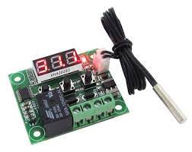
2. Nêu vai trò và ứng dụng của mô đun cảm biến nhiệt độ
Hình 13.8. Mô đun cảm biến nhiệt độ

Slide 19
2. Nêu vai trò và ứng dụng của mô đun cảm biến nhiệt độ
2. Vai trò: mô đun cảm biến nhiệt độ có sử dụng cảm biến nhiệt độ để đóng, cắt nguồn điện cho phụ tải điện.
Mô đun cảm biến nhiệt độ được sử dụng nhiều trong đồ dùng điện như tủ lạnh, máy điều hòa không khí, ...
Hình 13.8. Mô đun cảm biến nhiệt độ

Slide 20
2. Một số mô đun cảm biến trong mạch điện điều khiển
b. Mô đun cảm biến nhiệt độ
- Vai trò: mô đun cảm biến nhiệt độ có sử dụng cảm biến nhiệt độ để đóng, cắt nguồn điện cho phụ tải điện.
- Mô đun cảm biến nhiệt độ được sử dụng nhiều trong đồ dùng điện như tủ lạnh, máy điều hòa không khí, ...

Slide 21
1. Nêu vai trò và ứng dụng của mô đun cảm biến độ ẩm
Hình 13.9. Mô đun cảm biến độ ẩm

Slide 22
3. Nêu vai trò và ứng dụng của mô đun cảm biến độ ẩm
3. Vai trò: mô đun cảm biến độ ẩm có sử dụng cảm biến độ ẩm để đóng, cắt nguồn điện cho phụ tải điện.
Mô đun cảm biến độ ẩm được sử dụng trong các máy tạo ẩm, nhà kính trồng trọt, trang trại, ...
Hình 13.9. Mô đun cảm biến độ ẩm

Slide 23
2. Một số mô đun cảm biến trong mạch điện điều khiển
c. Mô đun cảm biến độ ẩm
- Vai trò: mô đun cảm biến độ ẩm có sử dụng cảm biến độ ẩm để đóng, cắt nguồn điện cho phụ tải điện.
- Mô đun cảm biến độ ẩm được sử dụng trong các máy tạo ẩm, nhà kính trồng trọt, trang trại, ...

Slide 24
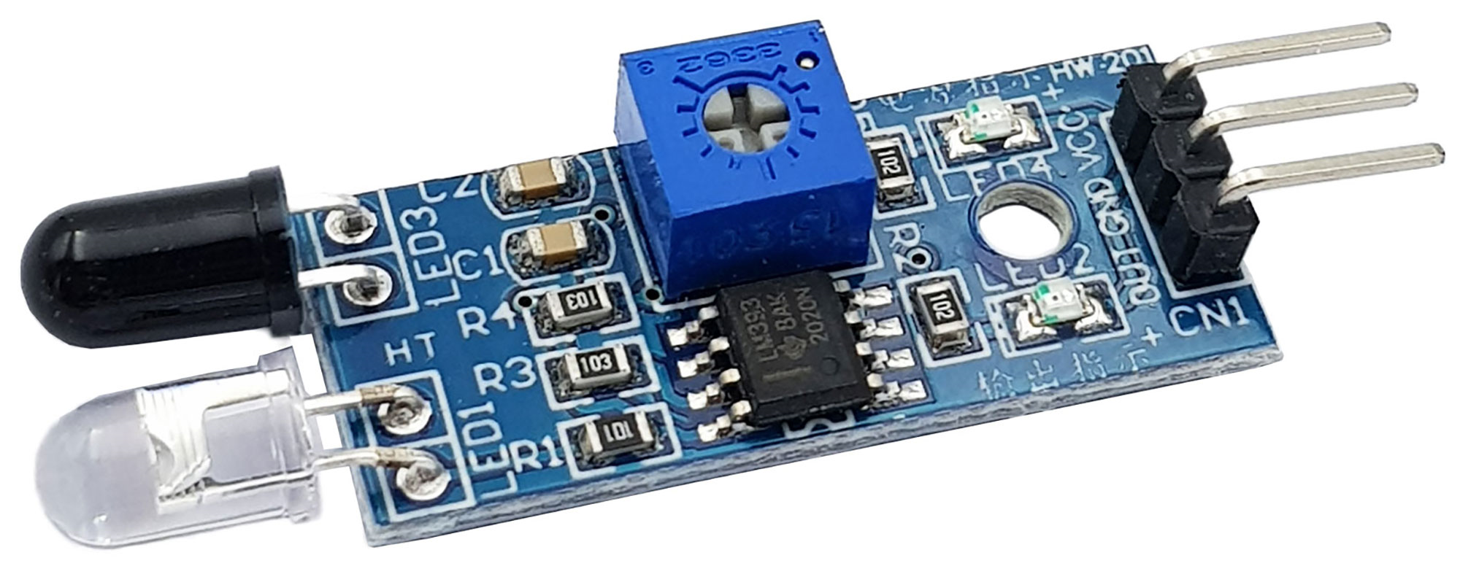
4. Nêu vai trò và ứng dụng của mô đun cảm biến hồng ngoại
Hình 13.10. Mô đun cảm biến hồng ngoại

Slide 25
4. Nêu vai trò và ứng dụng của mô đun cảm biến hồng ngoại
4. Vai trò: mô đun cảm biến hồng ngoại có sử dụng cảm biến hồng ngoại để đóng, cắt nguồn điện cho phụ tải điện.
Mô đun cảm biến hồng ngoại được sử dụng rộng rãi trong đời sống như bật, tắt đèn khi có người đi lại trong hành lang, phòng khách, nhà kho, bãi đỗ xe, ...
Hình 13.10. Mô đun cảm biến hồng ngoại

Slide 26
2. Một số mô đun cảm biến trong mạch điện điều khiển
d. Mô đun cảm biến hồng ngoại
- Vai trò: mô đun cảm biến hồng ngoại có sử dụng cảm biến hồng ngoại để đóng, cắt nguồn điện cho phụ tải điện.
- Mô đun cảm biến hồng ngoại được sử dụng rộng rãi trong đời sống như bật, tắt đèn khi có người đi lại trong hành lang, phòng khách, nhà kho, bãi đỗ xe, ...

Slide 27
LUYỆN TẬP
Bài 1.
Vẽ sơ đồ khối mạch điện điều khiển, mô tả và nêu chức năng của các khối trong sơ đồ.

Slide 28
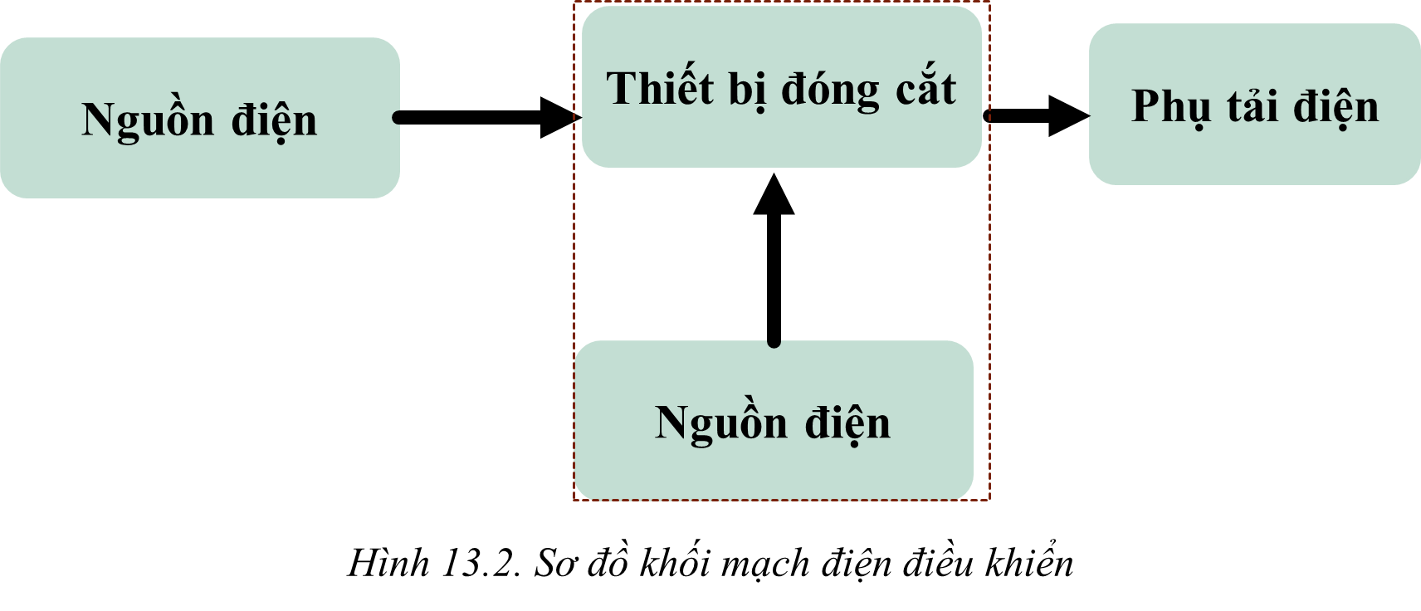
LUYỆN TẬP
Bài 1.
Vẽ sơ đồ khối mạch điện điều khiển, mô tả và nêu chức năng của các khối trong sơ đồ.
Mô tả và chức năng của các khối
- Nguồn điện: Cung cấp điện cho mạch.
-Thiết bị đóng, cắt: công tắc, nút bấm cơ khí; tiếp điểm đóng cắt.
- Điều khiển: đóng, cắt nguồn điện cấp cho phụ tải điện bằng tay hoặc từ xa.
- Phụ tải điện: các thiết bị biến đổi điện năng thành các năng lượng khác phục vụ đời sống, sản xuất.

Slide 29
LUYỆN TẬP
Bài 2. Hãy lựa chọn mô đun cảm biến phù hợp cho các tình huống dưới đây.
Tình huống | Mô đun cảm biến
Cửa tự động mở khi có người và đóng khi không có người | ?
Đèn tự động bật khi trời tối và tắt khi trời sáng | ?
Quạt tự động bật khi trời nóng và tắt khi trời mát | ?
Tưới cây tự động | ?

Slide 30
LUYỆN TẬP
Bài 1. Hãy lựa chọn mô đun cảm biến phù hợp cho các tình huống dưới đây.
Tình huống | Mô đun cảm biến
Cửa tự động mở khi có người và đóng khi không có người | Mô đun cảm biến hồng ngoại
Đèn tự động bật khi trời tối và tắt khi trời sáng | Mô đun cảm biến ánh sáng
Quạt tự động bật khi trời nóng và tắt khi trời mát | Mô đun cảm biến nhiệt độ
Tưới cây tự động | Mô đun cảm biến độ ẩm

Slide 31
LUYỆN TẬP
Bài 3. Em hãy cho biết vai trò của các mô đun cảm biến có ở hình dưới đây

Slide 32
LUYỆN TẬP
Bài 3. Em hãy cho biết vai trò của các mô đun cảm biến có ở hình dưới đây
Bài 1.
a) Cảm biến khí Gas sử dụng để cảm biến khí gas trong môi trường (VD: máy phát hiện rò rỉ khí Gas, cảnh báo cháy nổ do khí Gas).
b) Cảm biến âm thanh phát hiện (Cảm biến) âm thanh, tiếng động xung quanh.
c) Cảm biến hồng ngoại dùng để đo và phát hiện bức xạ hồng ngoại có trong môi trường xung quanh.
d) Cảm biến siêu âm sử dụng để đo khoảng cách, chuẩn đoán hình ảnh, đo mức nước,...

Slide 33
VẬN DỤNG
1. Vẽ và mô tả sơ đồ khối của mạch điện điều khiển trong một đồ dùng điện gia đình em đang sử dụng. Hãy nêu chức năng của từng khối trong sơ đồ.
2. Hãy tìm một đồ dùng điện có sử dụng mô đun cảm biến và cho biết đó là mô đun cảm biến nào? Nêu vai trò của mô đun cảm biến đó trong mạch điện điều khiển.

Slide 34
VẬN DỤNG
1. Vẽ và mô tả sơ đồ khối của mạch điện điều khiển trong một đồ dùng điện gia đình em đang sử dụng. Hãy nêu chức năng của từng khối trong sơ đồ.
2. Hãy tìm một đồ dùng điện có sử dụng mô đun cảm biến và cho biết đó là mô đun cảm biến nào? Nêu vai trò của mô đun cảm biến đó trong mạch điện điều khiển.
1. Mô tả và chức năng của các khối
- Nguồn điện: Cung cấp điện cho mạch.
- Thiết bị đóng, cắt: công tắc, nút bấm cơ khí; tiếp điểm đóng cắt.
- Điều khiển: đóng, cắt nguồn điện cấp cho phụ tải điện bằng tay hoặc từ xa.
- Phụ tải điện: các thiết bị biến đổi điện năng thành các năng lượng khác phục vụ đời sống, sản xuất.
2. Mô đun cảm biến nhiệt độ có trong tủ lạnh, máy điều hòa không khí, ... có vai trò đóng/ cắt nguồn điện tùy thuộc vào cảm biến nhiệt độ.
Mô đun cảm biến ánh sáng có trong đèn tự động ... có vai trò đóng/ cắt nguồn điện tùy thuộc vào cảm biến ánh sáng.
Mô đun cảm biến hồng ngoại có trong đèn ... có vai trò đóng/ cắt nguồn điện tùy thuộc vào cảm biến hồng ngoại khi có người đi lại.

